Slide 1
Enzimek a sajtgyártásban

Slide 2
Bevezetés
A tejtermékek sokfélesége és a tejipar szerteágazósága, a különböző enzimeknek köszönhető, melyek ugyanazon alapanyagból (tej) rengeteg, eltérő készterméket képesek létrehozni. Előadásunkban ezen enzimeket kívánjuk bemutatni.
Négy fő csoportra oszthatók a tejiparban alkalmazott enzimek:
A koagulánsok, melyeket sajtgyártásra használnak.
A sajtérésben használt enzimek, melyek az ízanyagokat állítják elő.
Laktázok, melyek a laktózmentes termékek előállításánál fontosak.
Az utolsó csoport tagjai azok az enzimek, melyeknek különféle alkalmazásuk van a tejiparban, de nem sorolhatók be a fenti három csoportba.

Slide 3
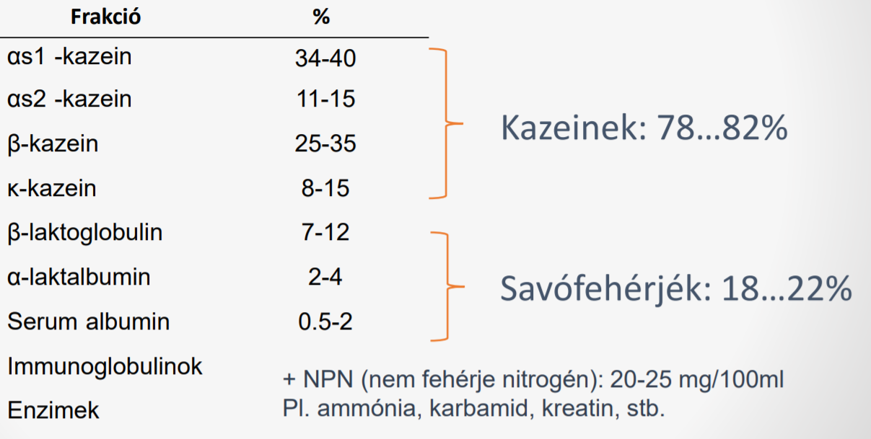
A tej mint alapanyag

Slide 4
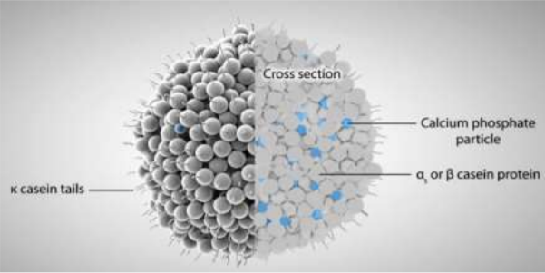
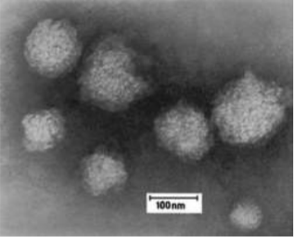
A tej mint alapanyag
a kazein
összetett fehérje,
kicsapódik (denaturálódik) oltó vagy sav hatására,
hőre stabil, nem csapódik ki 100℃ alatti hő hatására.
Az egyes kazeinek szubmicellákban rendeződnek el, a szubmicellák micellává kapcsolódnak össze.
A kazeinmicellák mérete 80-120 nm.
Belül helyezkedik el az α- és β-kazein, a micella felületén a sajtgyártásban fontos κ-kazein.
Kalcium-foszfát hidak tartják össze.

Slide 5
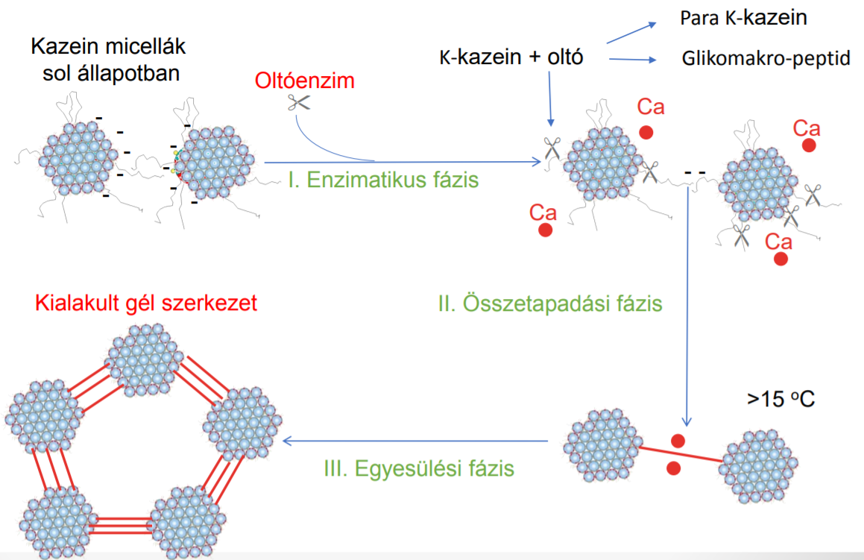
A tej oltós alvadásának folyamata

Slide 6
Milyen tényezők befolyásolják az oltós alvadást?
Oltóenzim mennyisége
Több oltóenzim adagolása gyorsabban zajlik le az enzimatikus fázis, gyorsabban kezdődik a gélképzés és enyhén nő a gél szilárdsága.
Kalcium-klorid mennyisége
Ha több kalcium ion áll rendelkezésre, erősebb, szilárdabb gél alakul ki, mert több kötéssel tudnak egymáshoz kapcsolódni a kazein micellák.
Az optimális adagolás kb. 10-20 g CaCl₂/100l tej.
Sajttej hőmérséklete
Félkemény sajt esetén a sajttej optimális hőmérséklete a beoltáshoz 30-31℃.
Ennél kisebb hőmérséklet esetén (pl. 28℃) enyhén kisebb lesz az enzimatikus fázis sebessége, nő az alvadási idő és a gélképzési idő.
Sajttej pH-értéke
A tej normál pH-értéke kb. 6,60-6,65.
Alacsonyabb pH-értékeknél (pl. 6,4 pH) lerövidül az alvadási idő, erősebb gélt eredményez.
Kazein összetétel és kazein/fehérje tartalom
Bizonyos szarvasmarha fajták (pl. Jersey) teje jobb alvadási tulajdonságokkal rendelkezik (κ-kazein B, β-kazein B és C variánsok jelenléte). Gyorsabb az alvadás és erősebb géleket képeznek kisebb pórusokkal, tömörebb alvadékkal, így nagyobb a zsír- és fehérje hasznosulás.
Nagyobb kazein tartalom erősebb szilárdabb gélt eredményez azonos alvadási időn belül.

Slide 7
Koagulánsok
Az enzimes hatás során a c-terminális rész lehasad, a tejszérumba kerül, az n-terminális marad és micellákba rendeződik.
Nagy mennyiségű flokkulum képződés után a flokkulumok kapcsolódnak a tej zsírcseppecskéivel és egy laza gélt alkotnak.

Slide 8
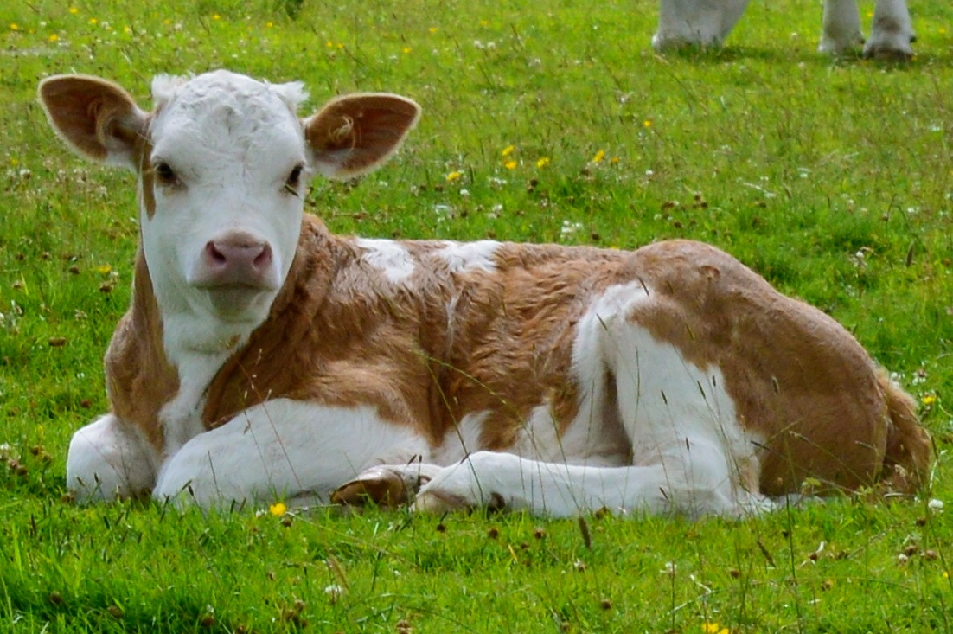
Hagyományos oltók
Korábban vágóhídi melléktermékből (borjú negyedik gyomrából) vonták ki sóoldattal.
Manapság egyre jobban háttérbe szorul ez a megoldás.

Slide 9
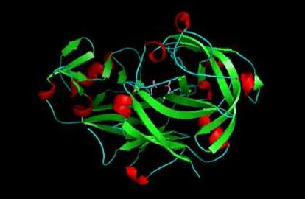
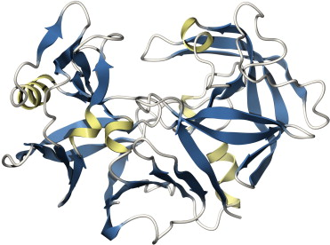
Mikrobiális oltók
Rhizomucor miehei
Enzime: mucorpepsin
A legtöbb sajttípushoz ezt használják.
Cryphonectria parasitica
Enzime: endothiapepsin
Pl. az emmentálihoz és Gruyere-hoz használják

Slide 10
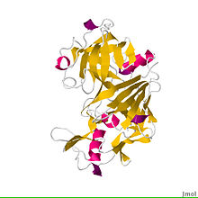
Fermentált oltók
A kimozin volt az első rekombináns DNS technológiával termelt enzim.
A fő termelő mikrobák
Aspergillus niger
a tejipari élesztő, a Kluyveromyces lactis.

Slide 11
Érlelő enzimek:
EMC (Enzyme-modified cheese) technológia
Emulgeáló sók
Proteázok/peptidázok:
- Proteázok: endoenzimek, termékei oligopeptidek (textúrát befolyásolja)
- Peptidázok: exoenzimek, termékei szabad aminosavak (ízek)
- a sajtkultúra különbözőképpen használja fel a termékeket
Lipázok:
- borjú gyomorból (tisztán, vagy tisztítva)
- Romano, Prolone sajtok (olasz)
- észteráz aktivitás, triglicered hidrolízise
- „piccante” íz (csak állati eredetű enzimmel)
- mikrobiális lipázok

Slide 12
Laktázok:
Felhasználás:
Laktóz csökkentett és laktóz mentes tejtermékek
Természetes édesítés (pl. joghurtok)
Stabilizálás, laktóz kikristályosodás ellen (pl.jégkrémek)
Neutrális laktáz:
- bakteriális (K. lactis)
- sterilizálás előtti kezelés
- sterilizálás utáni kezelés (tiszta enzim)
- csökkent szavatosság
- mellékaktivitása ne legyen

Slide 13
Savas Laktázok:
- penészgomba eredetű (Aspergillus oryzae)
- ritkább alkalmazás (savas tejtermékek)
- tablettaként laktóz érzékenyek számára
GOS termelés:
- galakto-oligoszacharid
- tápszerek kiegészítése
- DP 2-8
- Előállítás:
- meleg és savas laktóz oldat (oldhatóság
és sterilitás)
- víz laktóz verseng az aktív helyért
(a termék galaktóz vagy GOS), reakció
hozamát növeli a koncentráció
- a termék többféle GOS lesz

Slide 14
Egyéb enzimek:
Oxidázok/peroxidázok:
- GOX (glükóz oxidáz)
- csomagolt sajtok tartósítása
- nitrát sók kiváltása
- peroxidázok
-chadder sajt tejsavójának fehérítése
Keresztkötő enzimek:
- Transzglutamáz (TG)
- Glu és Lys közötti keresztkötés
- állagjavítók helyettesítése

Slide 15
GOX

Slide 16
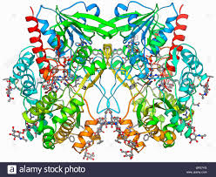
GOX

Slide 17
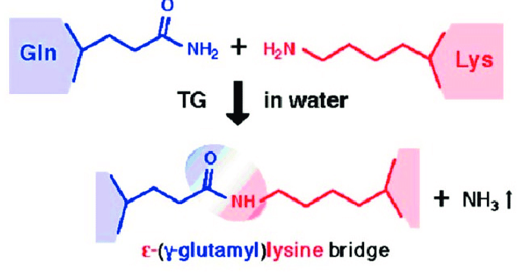
TG

Slide 18
β-galaktozidáz
di- és oligoszacharidokban az egyes szénatom béta térállású glükozidos kötésével kapcsolódó galaktóz egységet ismeri fel, és ezt a kötést hidrolizálva galaktózt szabadít fel
leggyakoribb szubsztrátja a tejcukor (laktóz, galaktóz(1→4)glükóz diszacharid), amely a hidrolízis során galaktózra és glükózra bomlik
aktív centrumában egy cisztein és egy hisztidin aminosav vesz részt közvetlenül a katalízisben
β-kötésben lévő galaktóz kapcsolódik az enzimhez, az SH-csoport protont ad át a galaktóz oxigén atomjának, és a hisztidin imidazol csoportja nukleofil támadást intéz a galaktóz C-1 szénatomjára.
A glükóz vagy más aglikon (nem cukor jellegű molekula) molekularész leválik. A következő fázisban egy ROH típusú akceptor, például víz protonálja a szulfhidril aniont és felszabadítja galaktózt.

Slide 19
Laktóz intolerancia, laktóz érzékenység
A csecsemők bélrendszere kb. 3 éves korukig elegendő laktáz enzimet termel, ezáltal tökéletesen megemésztik az anyatej laktóz tartalmát (~ 7,5%).
E kor fölött a táplálkozás változásával ez az enzim feleslegessé válik, alapesetben termelődése fokozatosan leáll, felnőtt korra eltűnik.
Ha ezek a személyek tejet (tejcukrot) fogyasztanak, az emésztetlenül halad végig a vékonybélen és a vastagbélbe jut.
Ott ozmotikus hatásánál fogva jelentős mennyiségű vizet tart vissza, ezáltal hasmenést okoz.
Ráadásul a jelen lévő anaerob bélmikroflóra szénforrásként hasznosítja a laktózt, amiből széndioxid és szerves savak keletkeznek. Az erős gázfejlődéssel kísért hasmenést nevezik explosive diarrhea-nak.
Maga a jelenség a laktóz intolerancia, ezek a személyek nem tolerálják a laktózt, a kellemetlen tünetek elkerüléséhez kerülniük kell tejet és a belőle készült ételeket.

Slide 20
Az emberi faj fejlődése során egyes csoportokban, a pásztornépeknél a táplálkozás úgy alakult, hogy a felnőttek is rendszeresen fogyasztottak tejet és tejtermékeket.
Ezekben a populációkban szelekciós hátránnyá vált a felnőttkori enzimhiány. Azok, akik érett korukban is fogyaszthattak laktóz tartalmú élelmiszert, mennyiségileg (kalória) és minőségileg (teljes értékű fehérje) jobban táplálkoztak, így javultak a túlélési és szaporodási esélyeik.
A nemzedékek során a szelekció átfordította az arányokat, a felnőttkori enzimtermelés lett a jellemző, és az intolerancia kisebbségbe szorult.
Az eltérő táplálkozás miatt a laktóz intolerancia térkép nagyon tarkává alakult.
A thai, kínai, és afroamerikai populációkban az intolerancia aránya 97%, 90% és 73%.
A fehér (kaukázusi) és a svéd populációkban viszont a toleránsak előfordulása 84% illetve 96%.
Területileg is erős átmenetek figyelhetők meg.
Az intoleráns kínaiak mellett élő pásztorkodó mongolok toleránsak.
Fekete-Afrikában a lakosság nagyrészt intoleráns, viszont a marhatartó maszájok toleránsak.

Slide 21
Köszönjük a figyelmet!

